Slide 1
Podniková ekonómia

Slide 2
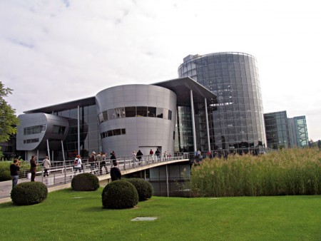
Podnik
súbor osobných, hmotných a nehmotných zložiek podnikania. K podniku patria veci, práva a iné majetkové hodnoty, ktoré patria podnikateľovi a slúžia na prevádzkovanie podniku alebo vzhľadom na svoju povahu majú tomuto účelu slúžiť (§ 5 Obchodného zákonníka)

Slide 3
Podnik
je samostatná hospodárska a právna jednotka (ekonomicky a právne subjektívna), ktorá produkuje výrobky alebo služby určené na predaj.
Ekonomická subjektivita (samostatnosť) - o všetkých otázkach podniku rozhoduje podnik sám, štát nezasahuje priamo do činnosti podniku
Právna subjektivita (samostatnosť) - podnik má právo vo vlastnom mene uzatvárať zmluvy s inými subjektmi (zamestnanci, iné podniky) a je zodpovedný za záväzky vyplývajúce zo zmlúv a zákonov .

Slide 4
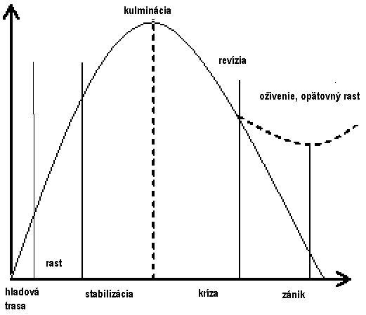
Životný cyklus podniku

Slide 5
Podnikový transformačný proces
premena vstupov na trhom žiadané výstupy
VSTUPY VÝSTUPY
transformačný proces - činnosti:
obstarávanie, skladovanie, výroba, odbyt, financovanie, riadenie
Transformačný proces

Slide 6
Transformačný proces
Obstarávanie: nákup/ prenájmom (leasing) podnikových prostriedkov, nákup materiálu, získavanie a zamestnávanie pracovníkov
Skladovanie: prevádzkových prostriedkov, materiálov, polotovarov, hotových výrobkov
Výroba: pretváranie surovín, materiálov / schopností na výrobky / služby
Odbyt: prieskum trhu, ovplyvňovanie (reklama), predaj výrobkov, služieb

Slide 7

Transformačný proces
Financovanie:
predaj výstupov získanie kapitálu
zaobstarávanie vstupov
vypožičiavanie dočasne chýbajúcich a požičiavanie dočasne nadbytočných peňažných prostriedkov
Riadenie ( manažment): vedenie, plánovanie, organizácia a kontrola

Slide 8
Ekonomické prostredie podniku
dodávatelia
infraštruktúra
životné prostredie
banky, legislatíva, poistenie,
informačná sieť, poradenské služby,
veda a výskum, vzdelávanie pracovníkov
odberatelia
konkurencia

Slide 9
Ciele podniku
Ekonomické:
- výkonové ciele- vyjadrujú objem a parametre podnikových činností (obrat, trhový podiel, objem výroby, výrobná kapacita),
- finančné ciele - zobrazujú finančnú situáciu podniku (vlastný a cudzí kapitál, finančné investície, likvidné aktíva, pohľadávky),
- výsledkové ciele - zobrazujú hodnotu výsledku podnikových činností (výnosy, náklady, zisk, cash flow, rentabilita kapitálu, produktivita práce).

Slide 10
Ciele podniku
2. Sociálne
externé - vyjadrujú spoločenský prínos podniku k sociálnej politike štátu a obce (zamestnanosť, uspokojovanie potrieb produktmi)
- interné - orientované na zamestnancov - vyjadrujú záväzky podniku, ktorými podnik uspokojuje mzdové požiadavky, zdravotnícke, kultúrne, bytové, vzdelávacie požiadavky …

Slide 11
Podnikové ciele podľa hierarchie
1. vrcholový cieľ - strategický cieľ, formuluje sa na obdobie 3 a viac rokov,
2. základné ciele - sú podpornými cieľmi k vrcholovému cieľu a sú stanovené na obdobie 1 - 3 rokov,
3. pomocné ciele majú operatívny charakter, sú stanovené na obdobie do 1 roka

Slide 12
Podnikové ciele podľa hierarchie

Slide 13
Vzťahy medzi podnikom a okolím
vertikálne
vzťah k štátu, obci, verejnosti
prostredníctvom zákonov - konanie podniku
horizontálne
dodávatelia, odberatelia, zákazníci, konkurenti, finančné a nefinančné inštitúcie
obchodno-záväzkové, alebo prestížne súťaživé vzťahy

Slide 14
Spájanie podnikov
vzniká na základe dobrovoľného spojenia podnikateľov za účelom uspokojenia spoločného podnikateľského zámeru (spoločný projekt, spoločné financovanie, ľahší – lacnejší prístup k vstupom, ovládnutie trhu...)

Slide 15
Konzorcium
združenie fyzických alebo právnických osôb, vzniká na základe zmluvy , kt. obsahuje účel a dĺžku trvania.
potreba združiť finančné prostriedky pri väčších investičných projektoch (diaľnice, mosty,..) – stavebné, bankové konzorciá., vzdelávacie konzorciá...
W3C (World-Wide-Web konzorcium –“normovanie“ Internetu),
Konzorcium Nabucco združuje rakúsky koncern OMV, nemecký RWE, maďarský MOL, turecký Botas, BEH z Bulharska a rumunský Transgaz

Slide 16
Koncern, holding
združenie podnikov, ktoré si zachovávajú právnu subjektivitu, ale majú spoločný vrcholový manažment
materská spoločnosť kontroluje a riadi činnosť dcérskych spoločností
I.D.C. Holding, a.s. Bratislava združuje Pečivárne Sereď, Pečiváreň Holíč, Figaro Trnava

Slide 17

Odborný zväz
prezentácia záujmov členov vo vzťahu k štátnej správe, obci, zamestnávateľom.
sú to hospodárske zväzy, asociácie, komory, zamestnanecké zväzy
Slovenská obchodná a priemyselná komora,
Lekárska komora,
Slovenská komora sestier a pôrodných asistentiek,
Slovenská komora architektov...
Zväz spracovateľov dreva Slovenskej republiky.

Slide 18
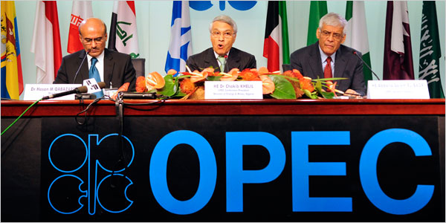
Kartel
zmluvné spojenie podnikov, kt. cieľom je obmedziť súťaživosť (stanovenie cien, rozdelenie trhov)
vo väčšine štátov
je zakázaný
nadnárodné kartely: OPEC – Organization of the Petroleum Exporting Countries

Slide 19
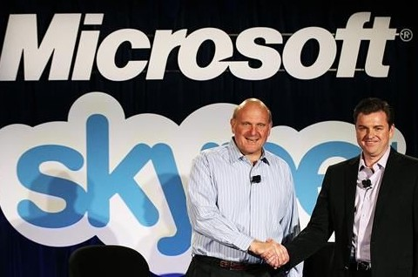
Fúzia, akvizícia
spoločnosti si neponechávajú predošlú právnu a ekonomickú subjektivitu
Merger - viac starých firiem zaniká aby vznikla jedna nová
Takeover-
jedna firma pohltí druhú

